Slide 1
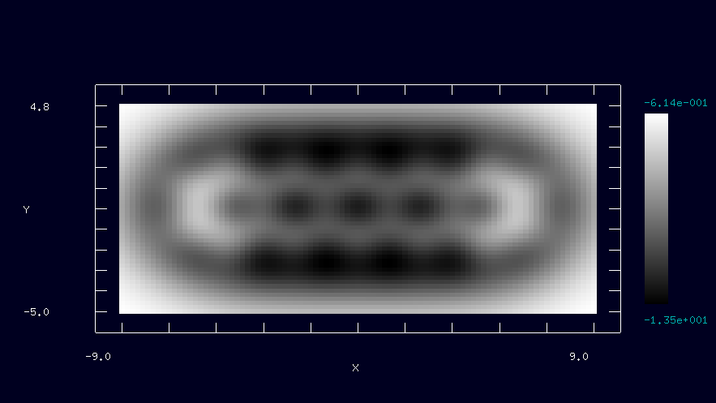
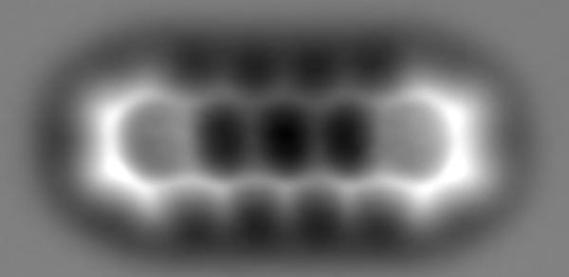
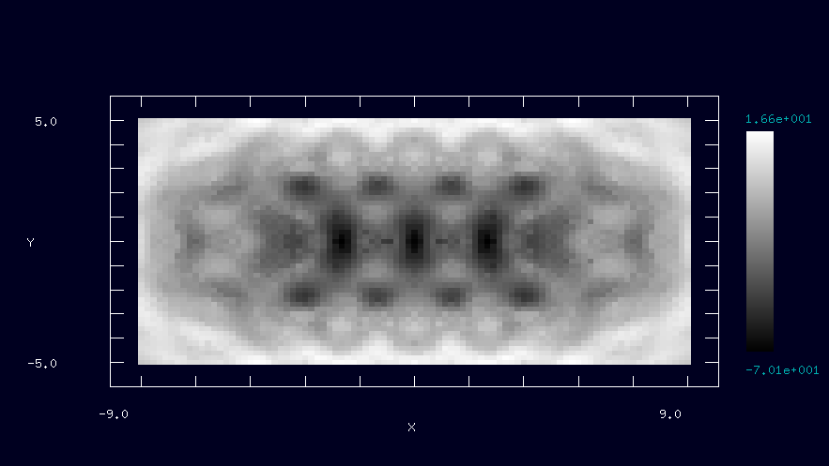
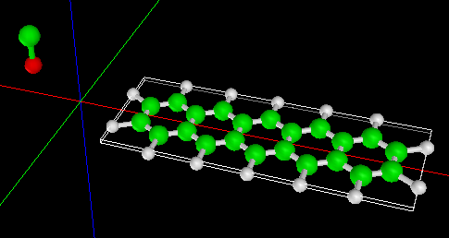
【CG】 ペンタセンのAFM（周波数シフト像）観察とシミュレーション
周波数シフト像のシミュレーション
周波数シフト像の実験結果
真空中：Δf < 0
CG
L. Gross et al., Science 325, 1110-1114 (2009).
Good agreement
水中のシミュレートも可能
水中：Δf ≷ 0
CG-RISM
CO探針
● 炭素原子
● 酸素原子
● 水素原子
ペンタセン（C₂₂H₁₄）
Notes:
CG_FreqShift_Organic_005

